Slide 1

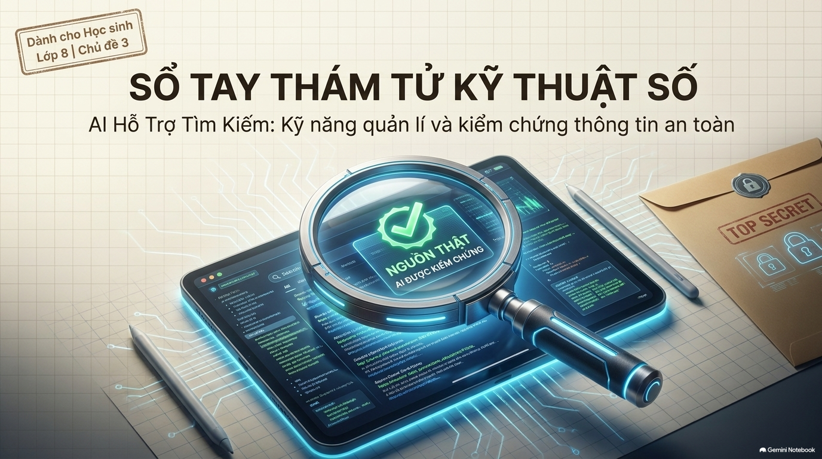
Dành cho Học sinh
Lớp 8 | Chủ đề 3
SỔ TAY THÁM TỬ KỸ THUẬT SỐ
AI Hỗ Trợ Tìm Kiếm: Kỹ năng quản lí và kiểm chứng thông tin an toàn

Slide 2
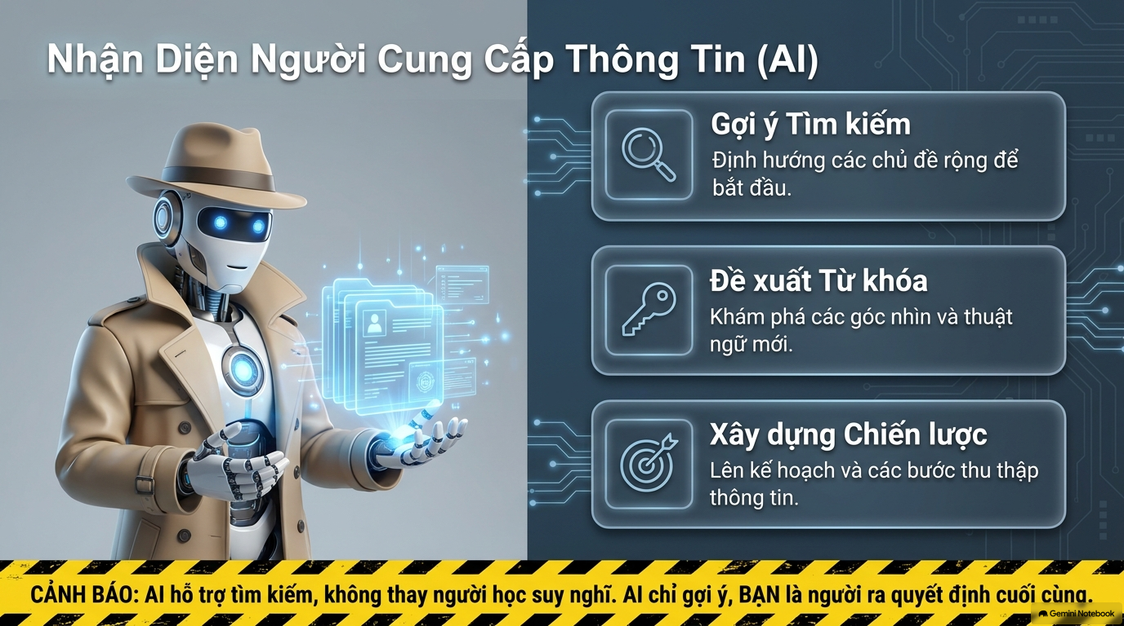
Nhận Diện Người Cung Cấp Thông Tin (AI)
Gợi ý Tìm kiếm
Định hướng các chủ đề rộng để bắt đầu.
Đề xuất Từ khóa
Khám phá các góc nhìn và thuật ngữ mới.
Xây dựng Chiến lược
Lên kế hoạch và các bước thu thập thông tin.
CẢNH BÁO: AI hỗ trợ tìm kiếm, không thay người học suy nghĩ. AI chỉ gợi ý, BẠN là người ra quyết định cuối cùng.

Slide 3
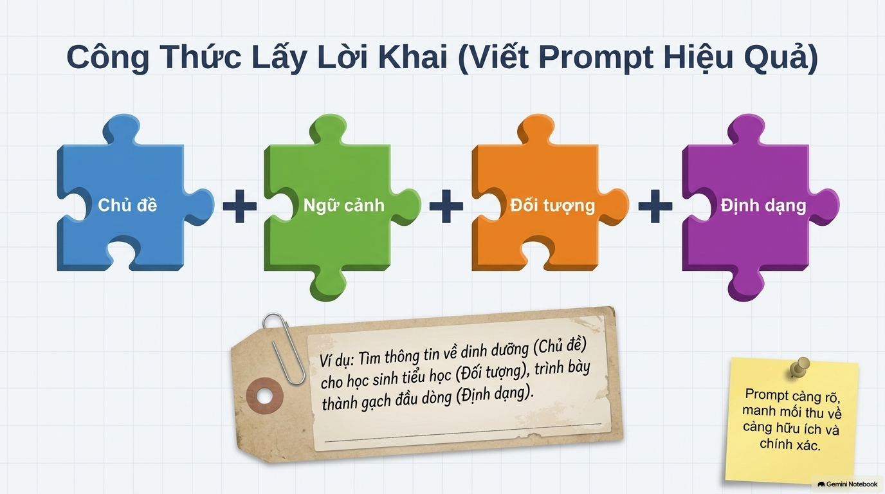
Công Thức Lấy Lời Khai (Viết Prompt Hiệu Quả)
Chủ đề
Ngữ cảnh
Đối tượng
Định dạng
Ví dụ: Tìm thông tin về dinh dưỡng (Chủ đề) cho học sinh tiểu học (Đối tượng), trình bày thành gạch đầu dòng (Định dạng).
Prompt càng rõ, manh mối thu về càng hữu ích và chính xác.

Slide 4
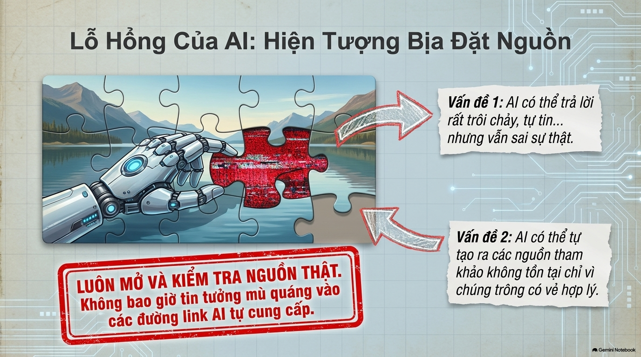
Lỗ Hổng Của AI: Hiện Tượng Bịa Đặt Nguồn
Vấn đề 1: AI có thể trả lời rất trôi chảy, tự tin... nhưng vẫn sai sự thật.
Vấn đề 2: AI có thể tự tạo ra các nguồn tham khảo không tồn tại chỉ vì chúng trông có vẻ hợp lý.
LUÔN MỞ VÀ KIỂM TRA NGUỒN THẬT.
Không bao giờ tin tưởng mù quáng vào các đường link AI tự cung cấp.

Slide 5
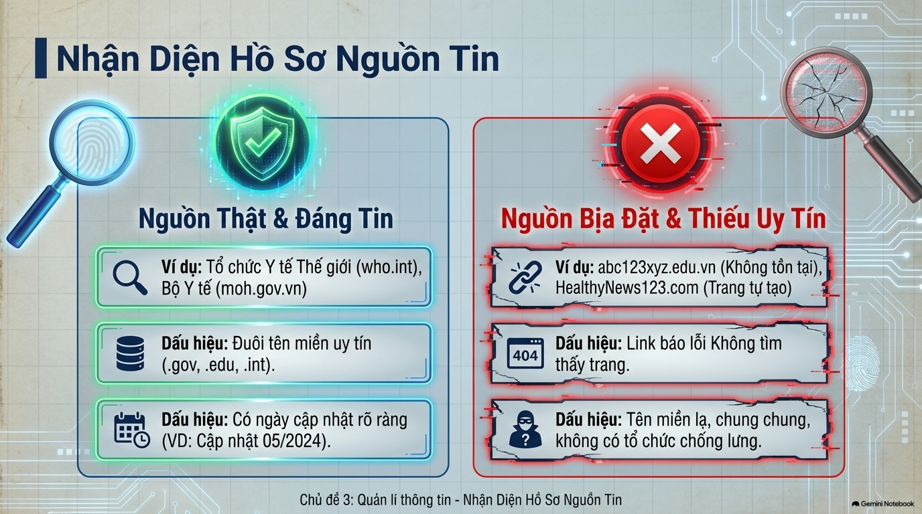
Nhận Diện Hồ Sơ Nguồn Tin
Nguồn Thật & Đáng Tin
Nguồn Bịa Đặt & Thiếu Uy Tín
Ví dụ: Tổ chức Y tế Thế giới (who.int), Bộ Y tế (moh.gov.vn)
Ví dụ: abc123xyz.edu.vn (Không tồn tại), HealthyNews123.com (Trang tự tạo).
Dấu hiệu: Đuôi tên miền uy tín (.gov, .edu, .int).
Dấu hiệu: Link báo lỗi Không tìm thấy trang.
Dấu hiệu: Có ngày cập nhật rõ ràng (VD: Cập nhật 05/2024).
Dấu hiệu: Tên miền lạ, chung chung, không có tổ chức chống lưng.
Chủ đề 3: Quản lí thông tin - Nhận Diện Hồ Sơ Nguồn Tin

Slide 6
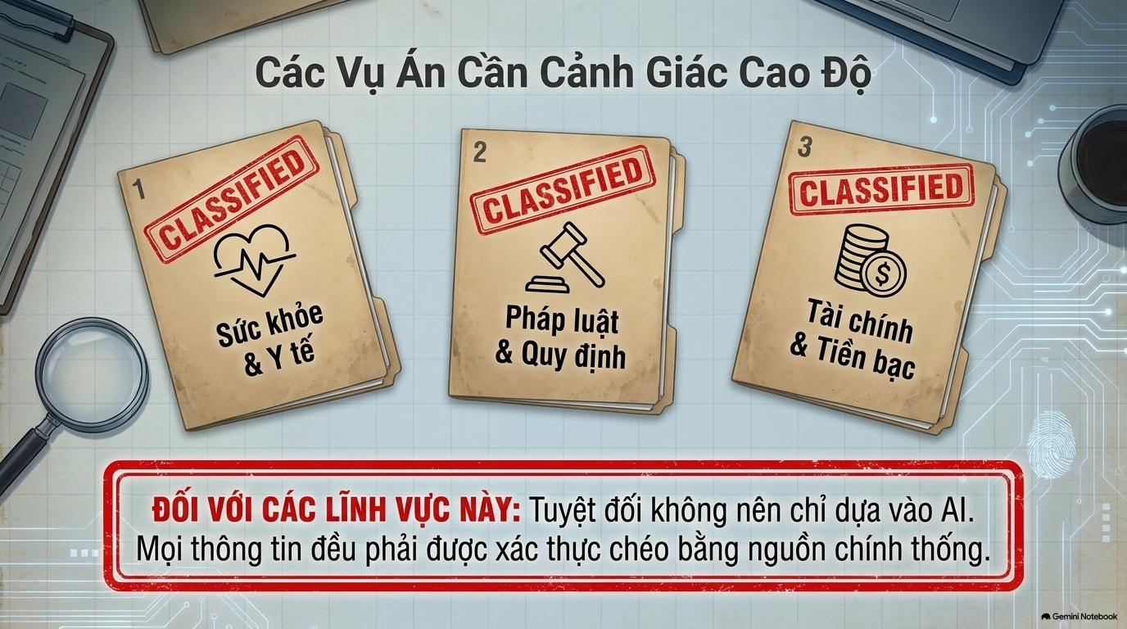
Các Vụ Án Cần Cảnh Giác Cao Độ
1
Sức khỏe
& Y tế
2
Pháp luật
& Quy định
3
Tài chính
& Tiền bạc
ĐỐI VỚI CÁC LĨNH VỰC NÀY: Tuyệt đối không nên chỉ dựa vào AI.
Mọi thông tin đều phải được xác thực chéo bằng nguồn chính thống.

Slide 7
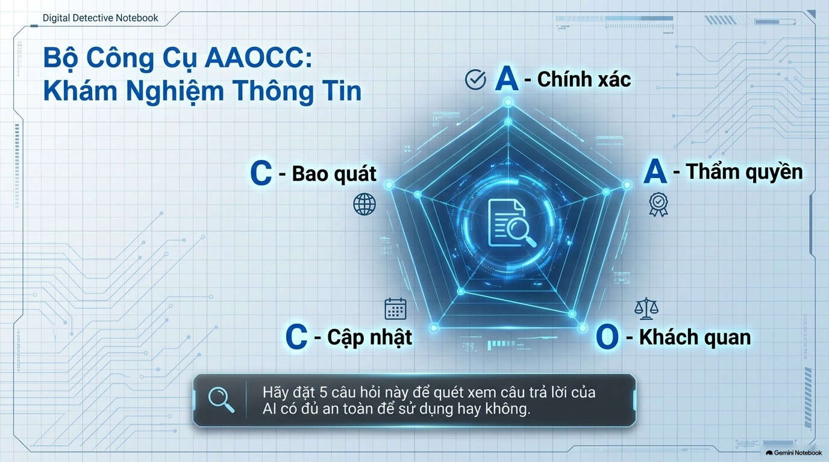
Bộ Công Cụ AAOCC:
Khám Nghiệm Thông Tin
A - Chính xác
C - Bao quát
A - Thẩm quyền
C - Cập nhật
O - Khách quan
Hãy đặt 5 câu hỏi này để quét xem câu trả lời của AI có đủ an toàn để sử dụng hay không.

Slide 8
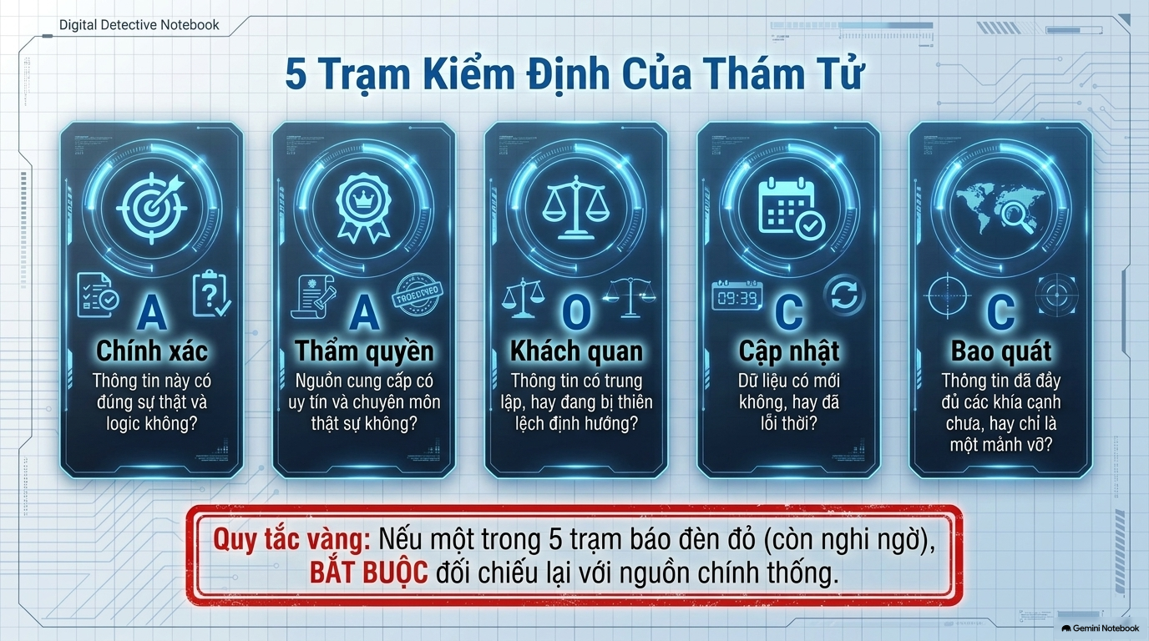
5 Trạm Kiểm Định Của Thám Tử
A
Chính xác
Thông tin này có đúng sự thật và logic không?
A
Thẩm quyền
Nguồn cung cấp có uy tín và chuyên môn thật sự không?
O
Khách quan
Thông tin có trung lập, hay đang bị thiên lệch định hướng?
C
Cập nhật
Dữ liệu có mới không, hay đã lỗi thời?
C
Bao quát
Thông tin đã đầy đủ các khía cạnh chưa, hay chỉ là một mảnh vỡ?
Quy tắc vàng: Nếu một trong 5 trạm báo đèn đỏ (còn nghi ngờ), BẮT BUỘC đối chiếu lại với nguồn chính thống.

Slide 9
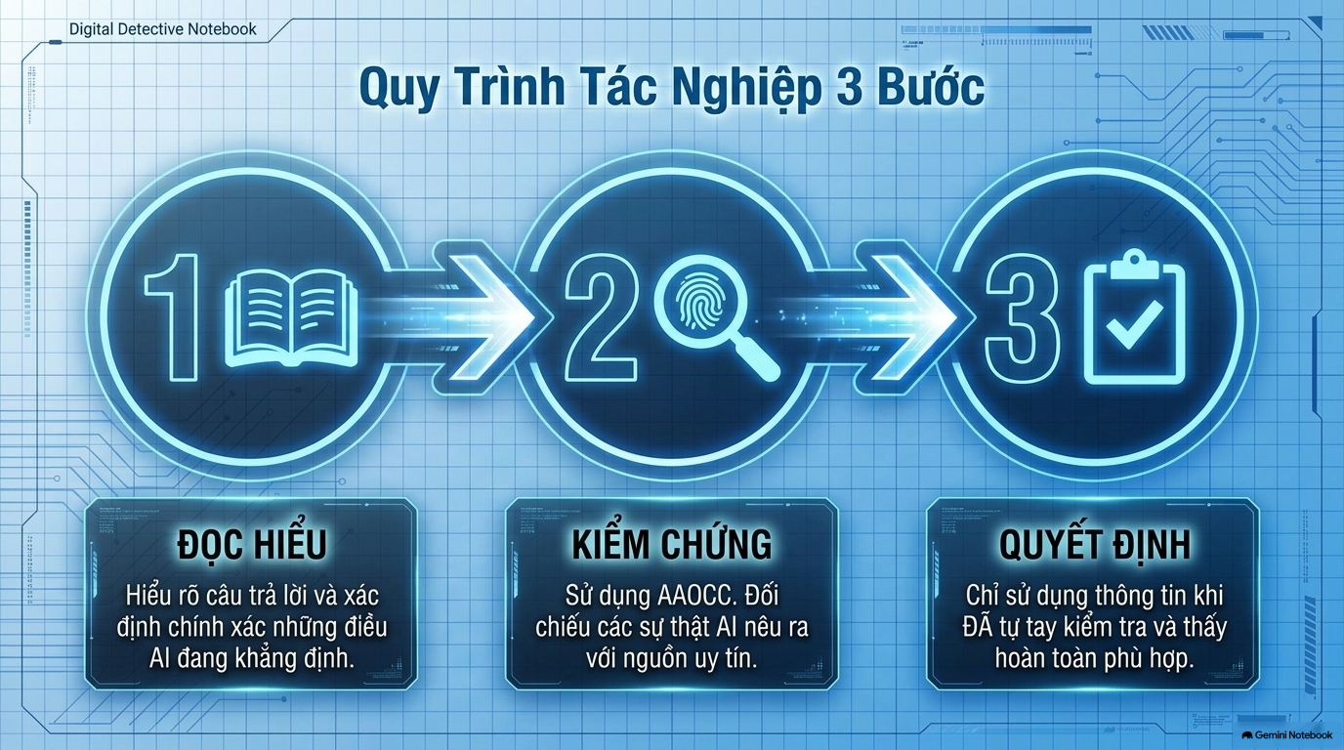
Quy Trình Tác Nghiệp 3 Bước
ĐỌC HIỂU
Hiểu rõ câu trả lời và xác định chính xác những điều AI đang khẳng định.
KIỂM CHỨNG
Sử dụng AAOCC. Đối chiếu các sự thật AI nêu ra với nguồn uy tín.
QUYẾT ĐỊNH
Chỉ sử dụng thông tin khi ĐÃ tự tay kiểm tra và thấy hoàn toàn phù hợp.

Slide 10
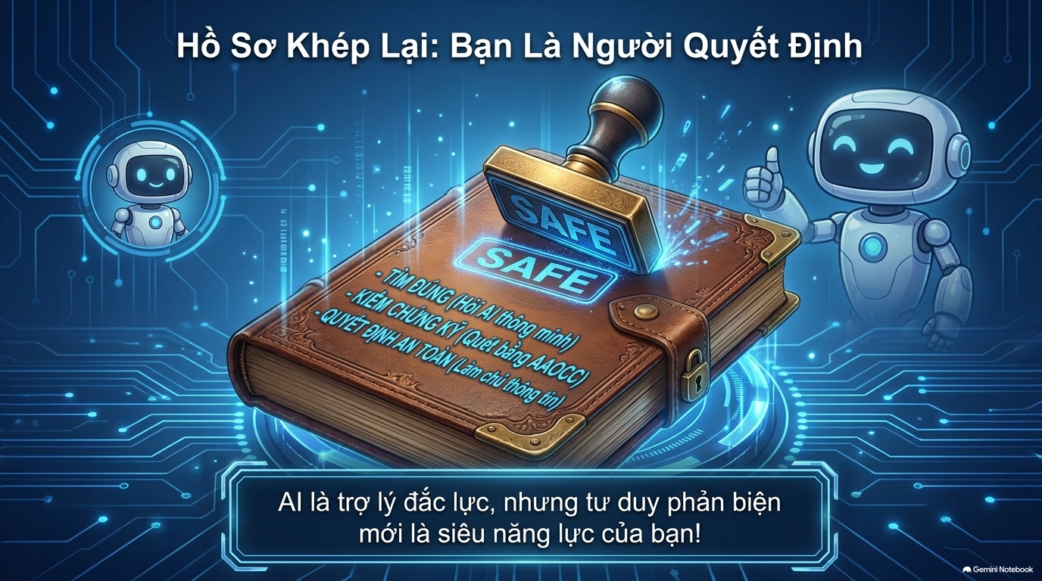
Hồ Sơ Khép Lại: Bạn Là Người Quyết Định
AI là trợ lý đắc lực, nhưng tư duy phản biện mới là siêu năng lực của bạn!

Slide 11



Tùy chọn nào sau đây là ví dụ về AI? (Chọn 2)
Ghi âm nhạc
Chuyển đổi âm thanh thành văn bản
Sử dụng GPS
Dự đoán các giao dịch ngân hàng gian lận

